Slide 1

ShoeVibe
Menilai Ulasan, Memahami Perasaan!

Slide 2
Introduction
Project Backgrounds
Conclusion
Timeline
Success Story
Agenda
Methods
Challenges
Result

Slide 3

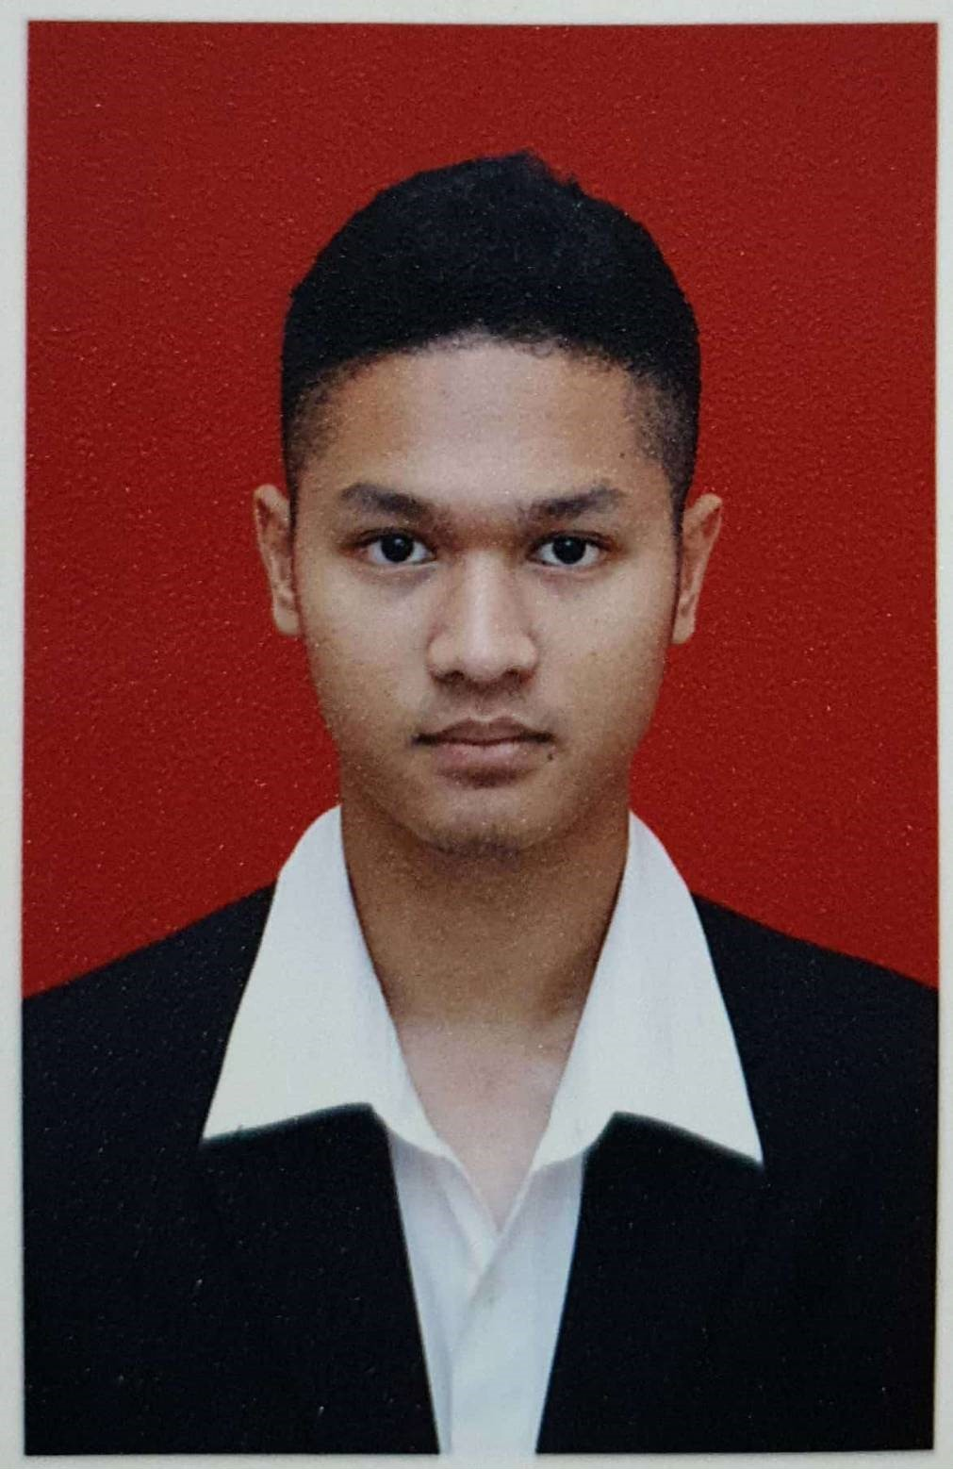
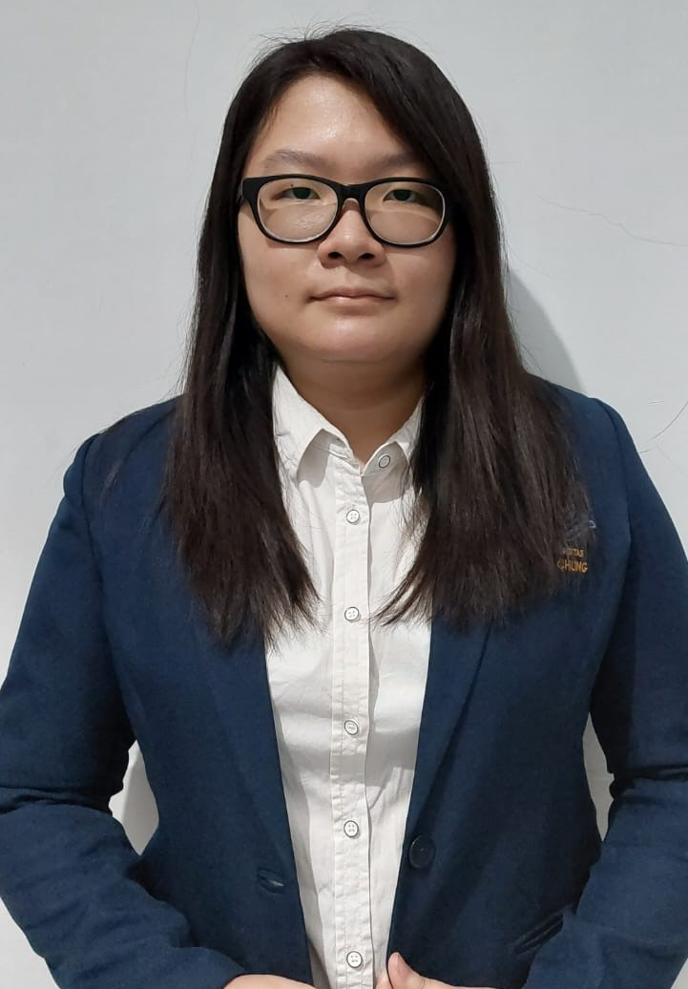

Introduction
RMT-037
Introduction
Data Engineer
Data Engineer
Catherine Kezia
Wijaya
Andrew Ananta
Aryatama
Michael Wilbert Puradisastra
Achmed Alridho Zulkarnaen
Data Analyst
Data Scientist

Slide 4
Project Background
Background
Objective
Peningkatan volume ulasan produk sepatu pria di Tokopedia.
Kesulitan memahami kelebihan dan kekurangan produk pada pelanggan.
Belum adanya aplikasi pengklasifikasian berbasis Natural Language Processing (NLP).
Otomatisasi system pembaca ulasan akan membuat penjual lebih praktis dalam mengembangkan produk yang ingin dijual.
Membuat model untuk mengklasifikasi sentiment.
Menampilkan hasil sentiment terbanyak pada deployment
Menampilkan wordcloud dari kata-kata yang sering muncul pada deployment.
Memberikan Gambaran kepada pelanggan dan penjual dalam rangka meningkatkan kenyamanan berbelanja di Tokopedia.
Project Backgrounds

Slide 5
Timeline
Timeline
Web Scraping
Web scraping data from Tokopedia related to men's shoes
Gathering reviews and other relevant data for sentiment analysis
Deploy Model
Deploy the model on Hugging Face
Finalize and polish presentation materials
Day 1 - 3
11 December 2024 – 13 December 2024
Day 7 - 8
16 December 2024 - 17 December 2024
Brainstorming
Brainstorming session for the project
Concept development
Deciding on the specific topic and scope (men's shoes reviews on Tokopedia)
Day 4 - 5
14 December 2024 - 15 December 2024
Modelling & EDA
Develop the NLP model using transfer learning
Evaluate the model's performance
Conduct Exploratory Data Analysis (EDA)
Visualize key findings from EDA
Draw conclusions based on the EDA and model results
Day 9 - 10
18 December 2024 - 19 December 2024

Slide 6






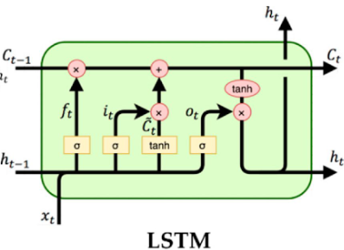
Method
Scraping
EDA
Modeling
Deploy

Slide 7
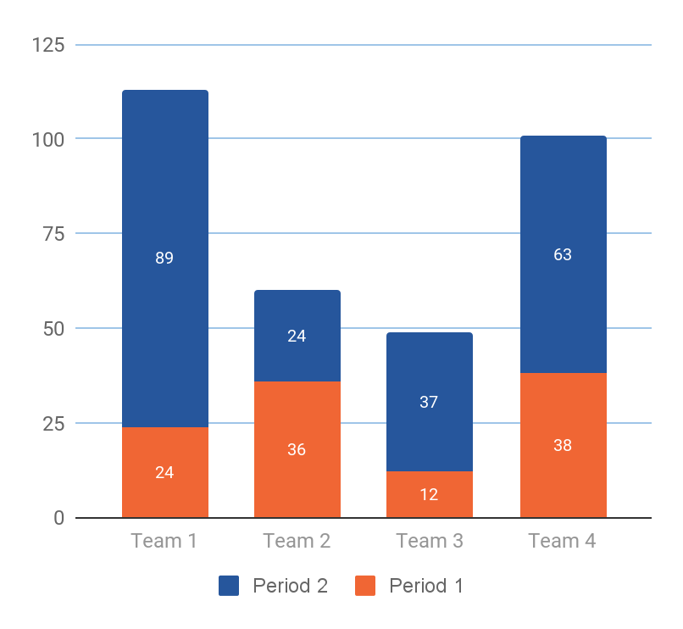
Result
Hasil EDA
EDA
EDA

Slide 8
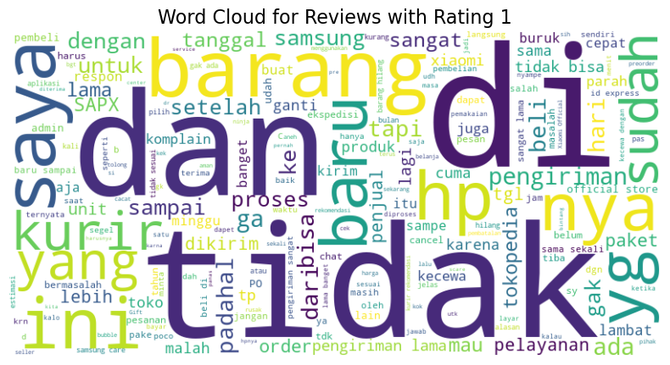
Result
Hasil EDA
EDA WORDCLOUD
EDA

Slide 9
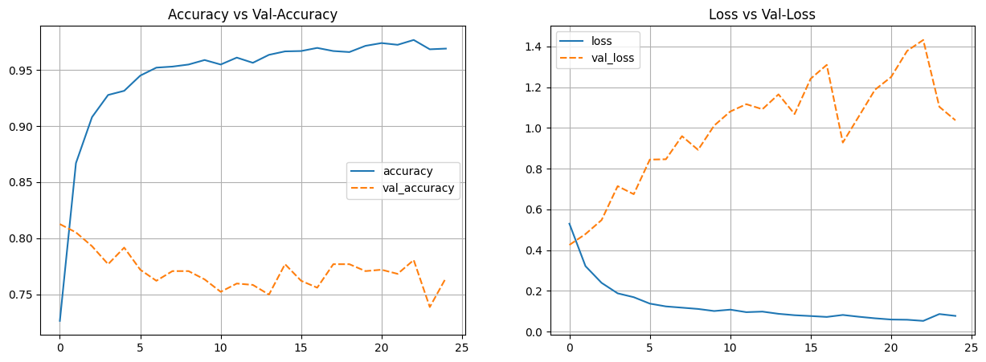
ShoeVibe
Model LSTM - Result
Metric | Precision | Recall | F1-Score | Accuracy
Test | 0.86 | 0.86 | 0.86 | 0.86
Model LSTM menunjukkan performa yang baik pada data uji dengan precision, recall, F1-score, dan accuracy sebesar 86%.
Grafik accuracy stabil di 95% pada data pelatihan, namun val_accuracy tetap rendah di kisaran 75%-80%, mengindikasikan potensi overfitting.
Grafik val_loss cenderung meningkat meskipun loss pada data pelatihan terus menurun, menegaskan adanya ketidakseimbangan dalam proses pelatihan.

Slide 10
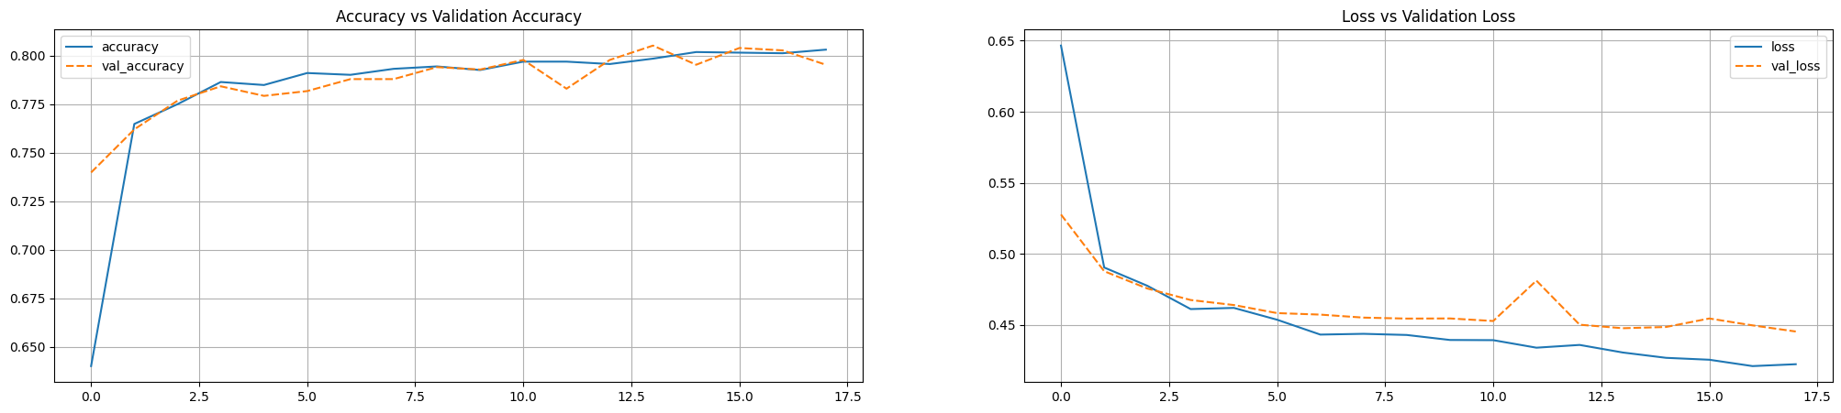
Metric | Precision | Recall | F1-Score | Accuracy
Test | 0.78 | 0.78 | 0.77 | 0.78
ShoeVibe
Transfer Learning - Result
Model yang telah diimprovisasi menggunakan transfer learning NNLM dan EarlyStopping menunjukkan peningkatan performa yang stabil, dengan precision, recall, dan accuracy mencapai 78%.
Grafik accuracy dan val_accuracy menunjukkan tren yang konsisten di kisaran 78-80%, mencerminkan kemampuan model untuk menghindari overfitting.
Grafik loss dan val_loss mengalami penurunan yang stabil, menunjukkan proses pelatihan yang efektif.
Model ini lebih efisien dan mampu melakukan generalisasi dengan baik pada data validasi.

Slide 11
Halaman Deploy
Halaman Deploy

Slide 12



Challenges
Web Scraping
Modelling
Deployment
Review Labelling
Data tidak tersimpan secara keseluruhan
Penggunaan model LLaMA 7b parameter yang kurang cocok.
Banyak pustaka yang tidak dapat berjalan dengan baik saat diimpor ke platform HuggingFace
Proses pelabelan dapat berpotensi menghasilkan data yang bias

Slide 13
Success Story
Scraping
Modelling
Modelling
Project Result
Berhasil melakukan scraping data sebanyak 18.000 ulasan dari Tokopedia
Berhasil memperoleh model dengan tingkat akurasi yang memuaskan, yaitu sebesar 78%, serta menunjukkan kecocokan model yang baik (Goodfit)
Berhasil menyelesaikan proyek tepat waktu dengan hasil yang memuaskan dan dapat diimplementasikan

Slide 14
Conclusion & Business Impact
Nanti Lengkapi Lagi ini Diskusi wkwkw

Slide 15




Thank You
Achmed Alridho Z.
FTDS-RMT-037
Data Scientist
+62 8118 8990 74
alridhowork@gmail.com
Michael Wilbert P.
FTDS-RMT-037
Data Analyst
+62 82116 3399 98
micwilbert@gmail.com
Catherine Kezia W.
FTDS-RMT-037
Data Engineer
0813 1234 1234 (isi sendiri)
noreply@hacktiv8.com
Andrew Ananta A.
FTDS-RMT-037
Data Engineer
0813 1234 1234 (isi sendiri)
noreply@hacktiv8.com
Hacktiv8id
Hacktiv8id
Hacktiv8
Hacktiv8 Indonesia

